Slide 1





Sistem
Operasi
TransPDF
program konversi dan manipulasi pdf berbasis shell
Taufik Dimas Edystara | 2341720062

Slide 2

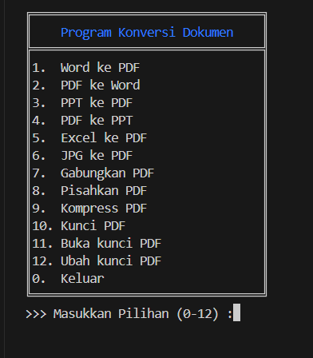


Sistem
Operasi
Pendahuluan
program ini terinspirasi dari website "IlovePDF" yang berfungsi untuk konversi dan manipulasi dokumen. Program ini memanfaatkan alat baris perintah yang tersedia pada linux seperti LibreOffice, pdftotext, pandoc, pdf2pptx, pdftk, pdfseparate, Ghostscript, dan qpdf. Dimana Output yang dihasilkan tidak merusak file yang di manipulasi

Slide 3


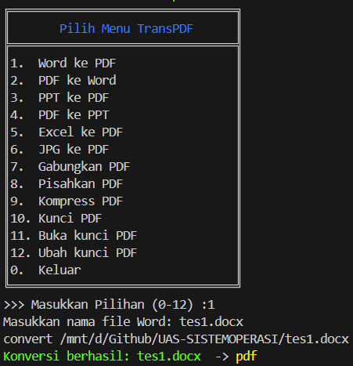


Sistem
Operasi
Word ke PDF
1
Menggunakan libreoffice untuk mengonversi file Word (.docx) ke PDF.
libreoffice --headless --convert-to "$output_format" "$input_file"

Slide 4
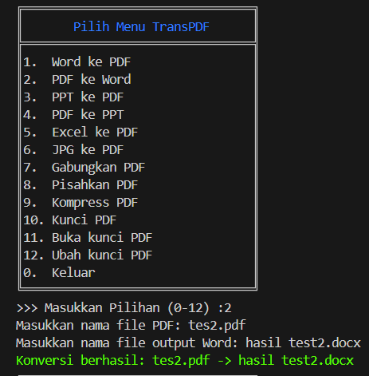


Sekolah
Borcelle
4
PDF ke Word
2
Menggunakan pdftotext untuk ekstrak teks dari PDF dan pandoc untuk mengonversi teks ke format Word (.docx).
pdftotext "$input_file" temp.txt
pandoc temp.txt -o "$output_file"

Slide 5
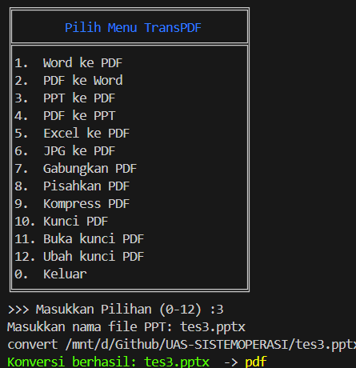

Sekolah
Borcelle
4
PPT ke PDF
3
qpdf
Menggunakan libreoffice untuk mengonversi file PowerPoint (.pptx) ke PDF.
libreoffice --headless --convert-to "$output_format" "$input_file"

Slide 6


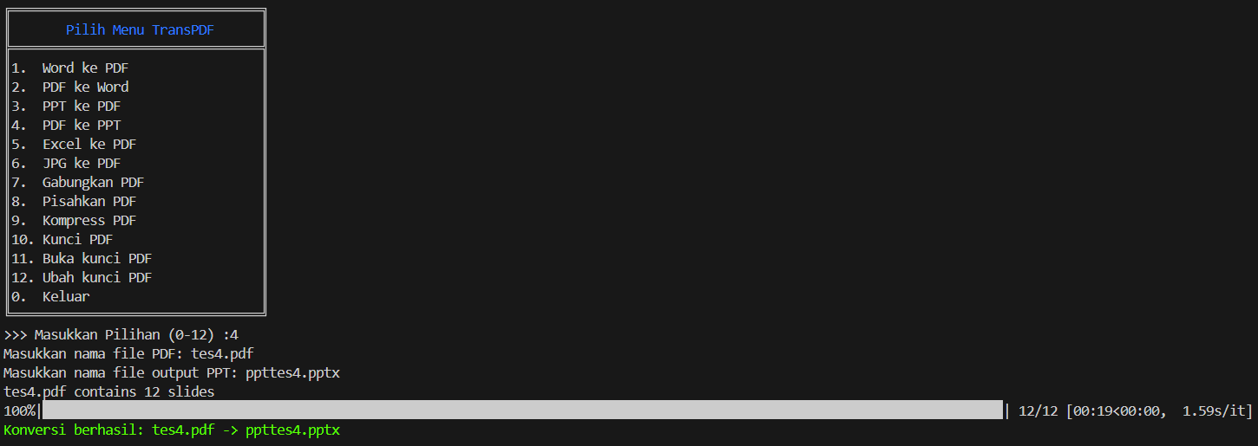

Sekolah
Borcelle
PDF ke PPT
4
Menggunakan pdf2pptx untuk mengonversi file PDF ke PowerPoint (.pptx).

Slide 7
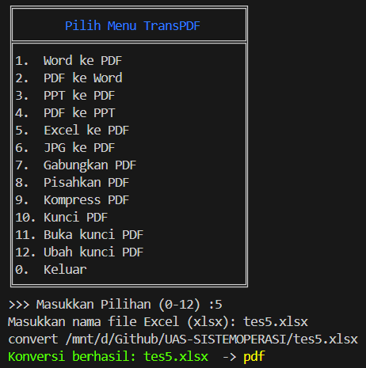

Sistem
Operasi
Excel ke PDF
5
Menggunakan libreoffice untuk mengonversi file Excel (.xlsx) ke PDF.
libreoffice --headless --convert-to "$output_format" "$input_file"

Slide 8
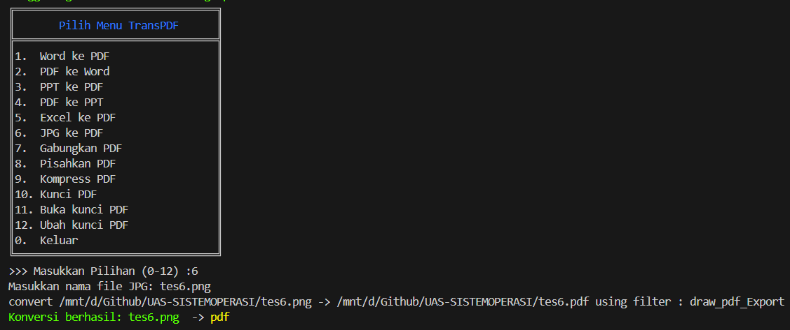

Sekolah
Borcelle
JPG ke PDF
6
Menggunakan libreoffice untuk mengonversi file gambar (.jpg) ke PDF.

Slide 9
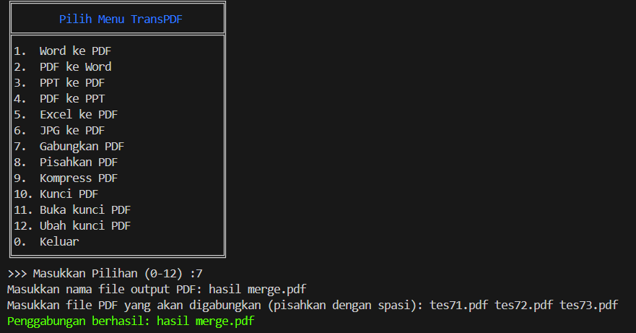
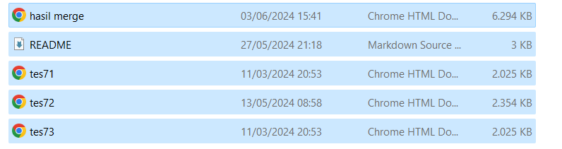
Sistem
Operasi
Gabungkan PDF
7
pdftk $input_files cat output "$output_file"
Menggunakan pdftk untuk menggabungkan beberapa file PDF menjadi satu file PDF.

Slide 10
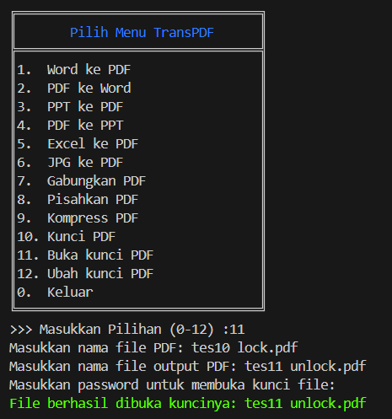

Sistem
Operasi
Pisahkan PDF
pdfseparate
8
Menggunakan pdfseparate untuk memisahkan file PDF menjadi beberapa file berdasarkan halaman.
pdfseparate "$input_file" "$output_pattern"

Slide 11
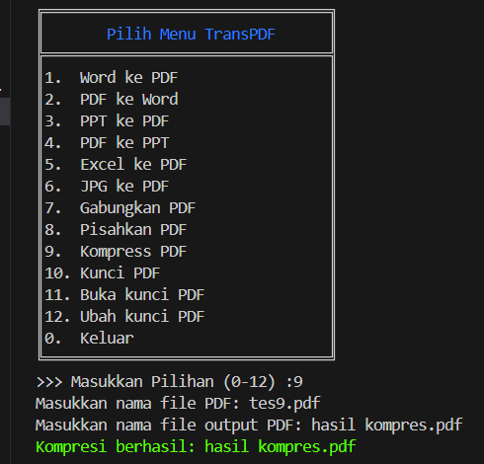
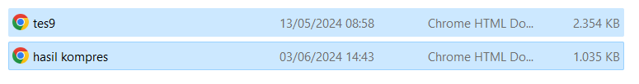
Sekolah
Borcelle
Buka Kunci PDF
9
Menggunakan Ghostscript gs untuk mengompres ukuran file PDF.

Slide 12
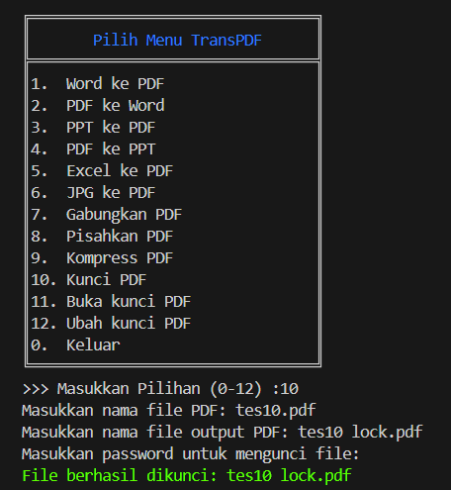


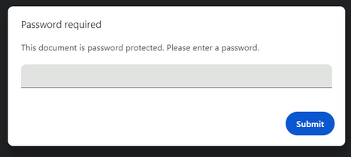
Sekolah
Borcelle
Mengunci PDF
10
qpdf
Menggunakan Perintah ‘qpdf’ untuk mengunci file pdf dan menghasilkan file baru yang terkunci.
qpdf --encrypt "$password" "$password" 256 -- "$input_file" "$output_file"
untuk menentukan password
dan algoritma enkripsi
user Password
Owner password
: Nama file PDF yang akan dienkripsi. Nilainya diambil dari variabel "$input_file"
Nama file hasil yang akan dihasilkan setelah proses enkripsi. Nilainya diambil dari variabel "$output_file".

Slide 13
Sistem
Operasi
qpdf
Buka Kunci PDF
11
Menggunakan qpdf untuk mendekripsi file PDF yang terkunci.
qpdf --decrypt --password="$password" "$input_file" "$output_file"

Slide 14
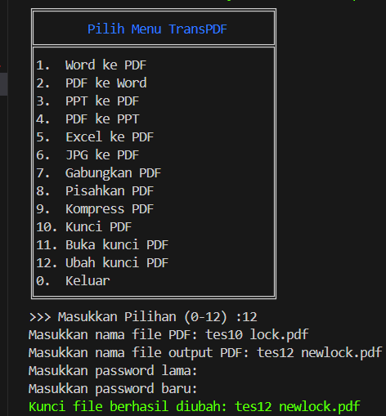

Sekolah
Borcelle
Ubah Kunci PDF
12
qpdf
enggunakan qpdf untuk mengubah password file PDF
qpdf --decrypt --password="$old_password" --encrypt "$new_password"
"$new_password" 256 -- "$input_file" "$output_file"

Slide 15



Sekolah
Borcelle
Terimakasih

